Slide 1
Internasjonal profilering
Mari Strømsvåg Internasjonal profilering og talent attraksjon

Slide 2
ReSTART kampanjer 2021
Internasjonalt talent
Oslo International Career Fair
Rekrutteringskampanje for Software & DevOps Engineer
Internasjonale investeringer
Invest in Oslo
Tech, grønne næring, kreative næringer og med-tech/health tech/pharma
Invest in Health-tech & Med-tech
Invest in Fashion
5 kampanjer for 2021:
- 1 gjennomført
- 1 igangsatt
- 3 i produksjon

Slide 3
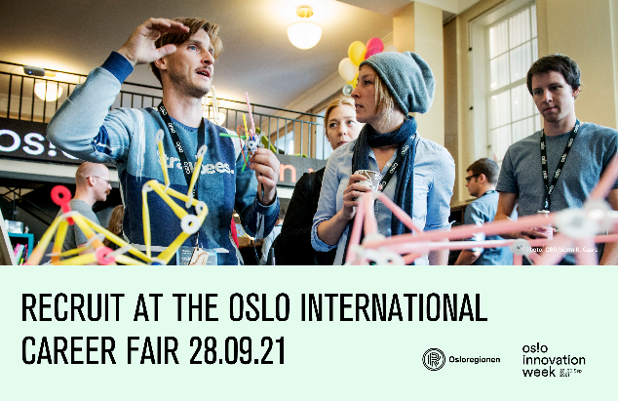
Kampanje: Oslo International Career Fair
Behov:
Bedrifter i Osloregionen og andre steder har udekket kompetanse behov som ikke klarer å bli dekket
Ikke alle bedrifter har erfaring med å rekruttere internasjonalt, eller har ikke nettverket/midler
Mulighet:
Arrangere digital karrieredag i forbindelse med Oslo Innovation Week
Digital karrieredag gir muligheter til internasjonale som ikke er i Norge til å snakke direkte med bedrifter.
Stedsmarkedsføring gjennom arrangementet (før, under og etter).
Resultat:
15 bedrifter fra regionen
300 deltagere fra hele verden
Positive tilbakemeldinger om Oslo som sted å jobbe og deltagere synes det fortsatt er aktuelt å finne jobb i regionen
Foto: OBR/Gorm K. Gaare

Slide 4
Kampanje: Software engineers + DevOps Engineers
Behov:
Bedrifter i Osloregionen og andre steder har udekket tech kompetanse behov
Spesielt knyttet til software engineer + DevOps Engineers (+/- 700 udekket stillinger på Finn.no)
Mulighet:
Lære av København og andre hovedstedsregioner og bygge en Talent Pool
Lage kampanjer knyttet til konkrete stillinger for å skape oppmerksomhet
Felles samarbeidsprosjekt ved å gjennomføre stedsmarkedsføring og company branding
Status:
20 bedrifter fra regionen
2 rekrutteringsbyråer
Kilde: Osloregionen

Slide 5
Kampanje: Invester i Oslo
Behov:
Eksportunderskuddet i Norge og behovet for å diversifisere vekk fra olje og gass gjør det nødvendig for andre næringer
Likevel er utenlandsk investeringer (FDI) til næringslivet i Norge lavere enn i Sverige og Danmark
Mulighet:
Skape oppmerksomhet Oslo
Skape interesse for næringer i Oslo regionen
Det har blitt økt interesse for investeringsmuligheter i Osloregionen den siste tiden, bla. annet fem enhjørningsbedrifter på kort tid (startups med markedsverdi til 1 mrd USD)
Status:
I produksjon og planlegging nå
Kilde: Osloregionen

Slide 6
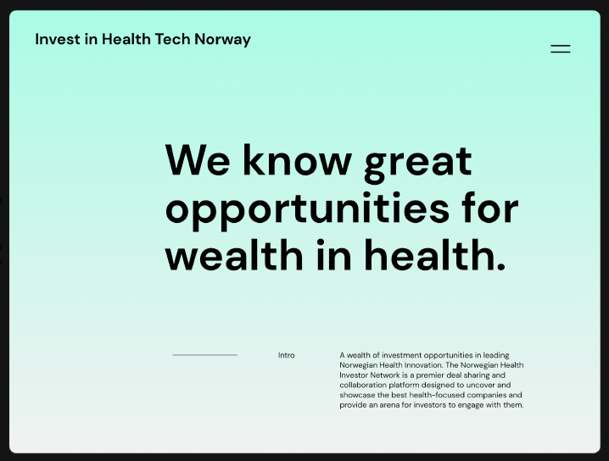
Kampanje: Health Investment Network
Behov:
Med økt interesse for investeringsmuligheter i ESG vennlige sektorer (Environmental, social and corporate governance), samt helserelaterte selskaper I lys pandemien, og et skift fra investeringer fra olje/gass
Investeringer i med-tech/health-tech er ofte mer komplisert og langsiktig enn andre sektorer, som “skremmer” mulige investorer og det trengs informasjon om pro/con for investering + bryte ned barrierene
Mulighet:
Nettside og brosjyre om investeringsmulighetene i med-tech/health-tech i regionen + Norge
Nettverket, klynger, bedrifter vil kunne bruke guiden, og tilgjengelig for alle å bruke.
Status:
Innhenting av materiell fra partnere og bidragsytere
Produksjonsstart neste uke
Skisser: Los&Co

Slide 7
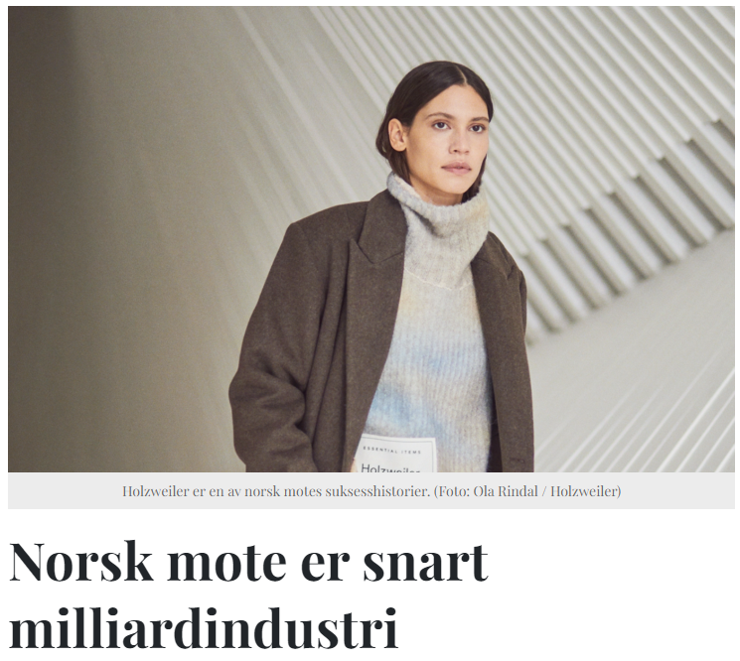
Kampanje: Norwegian Fashion
Behov:
Norsk motebransje utvikles og modnes raskt, men er ikke profesjonalisert for kapitalinnhenting
Kunnskapen om norsk mote blant investorer blandes ofte med andre skandinaviske land – Scandi-cool
Muligheter:
Profesjonalisering av bransjen (Startup Norway kapitalinnhentingsprogram)
Markedsføringskampanje om norsk moteindustri i USA, økte muligheter der borte med hjelp fra utenriksstasjonene.
Status:
Prosjekt skal videreutvikles i desember og lanseres Q1/Q2 2022
Kilde: Melk og Honning

Slide 9
Arrangement 8. desember
The competitiveness of the Oslo Region: International talents
Time: December 8th, 08.30 - 12.00 (breakfast and registration from 08.00) Place: Mesh Youngstorget, Møllergata 6-8
Confirmed speakers:
Øystein Eriksen Søreide, Abelia
Christopher Ringvold, Finn.no
Viserektor Bjørn Stensaker, University of Oslo
Gina Finsrud, Halden Municipality
Hilde Bakken, Kongsberg International School
Haley Zerwas, XY01
Michel Wolfstirn, Squareroot
Elisa Popiko, Xyneot
Pavel Sindlar, Oslo Expat Center
Jyoti Sohal-David, Skillhus
Venter svar fra lokale og rikspolitikere. Noen som vil/bør delta fra våre medlemskommuner?
What are some best practices for both the public sector and private sector to develop? Is Norway doing its best to welcome internationals?
Målgruppe:
Kommuner, næringssjefer, næringsliv, organisasjoner, utdanningsinstitusjoner m.fl

